Slide 1

第二讲 运算与代数一般概念
周 晓 聪
中山大学计算机学院
2026年3月
https://mooc1.chaoxing.com/course-ans/courseportal/260163778.html
isszxc@mail.sysu.edu.cn
代数结构
第二讲 运算与代数一般概念
2026年2月

Slide 2
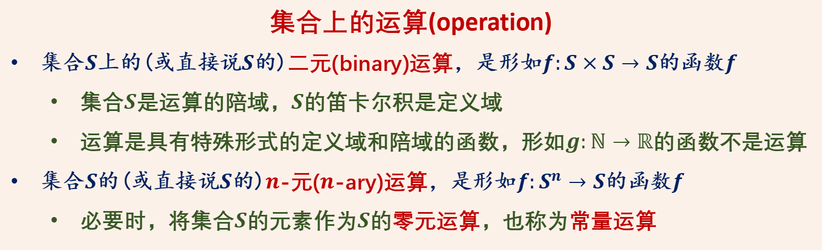
运算及其性质
集合上的运算
集合上的运算(operation)
集合$S$上的(或直接说$S$的)二元(binary)运算，是形如$f:S×S→S$的函数$f$
集合$S$是运算的陪域，$S$的笛卡尔积是定义域
运算是具有特殊形式的定义域和陪域的函数，形如$g:ℕ→ℝ$的函数不是运算
集合$S$的(或直接说$S$的)$n$-元($n$-ary)运算，是形如$f:S^{n}→S$的函数$f$
必要时，将集合$S$的元素作为$S$的零元运算，也称为常量运算
这里定义的是严格意义上的运算，是具有特殊形式的定义域和陪域的函数
生活和数学中有时也将其他形式的函数称为运算，例如向量的数量积运算，两个向量的数量积是一个数，而不再是一个向量
生活和数学中提到运算，有时不太关注它是哪个集合上的运算
代数结构
第二讲 运算与代数一般概念
2026年2月 /69

Slide 3
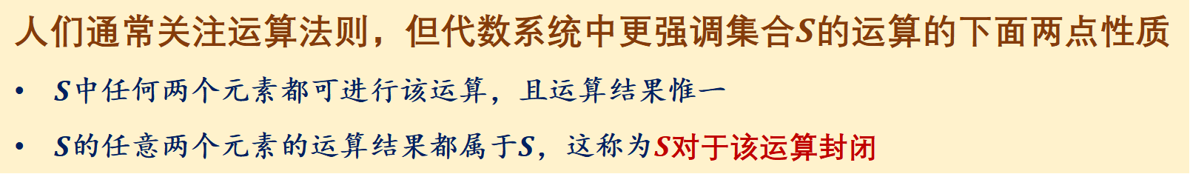
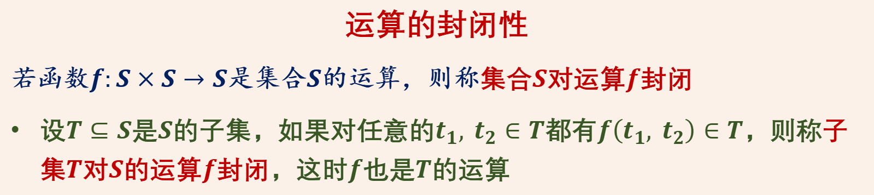
运算及其性质
运算的封闭性
人们通常关注运算法则，但代数系统中更强调集合$S$的运算的下面两点性质
$S$中任何两个元素都可进行该运算，且运算结果惟一
$S$的任意两个元素的运算结果都属于$S$，这称为$S$对于该运算封闭
运算的封闭性
若函数$f:S×S→S$是集合$S$的运算，则称集合$S$对运算$f$封闭
设$T⊆S$是$S$的子集，如果对任意的$t_{1}, t_{2}∈T$都有$f\left(t_{1}, t_{2}\right)∈T$，则称子集$T$对$S$的运算$f$封闭，这时$f$也是$T$的运算
代数结构
第二讲 运算与代数一般概念
2026年2月 /69

Slide 4
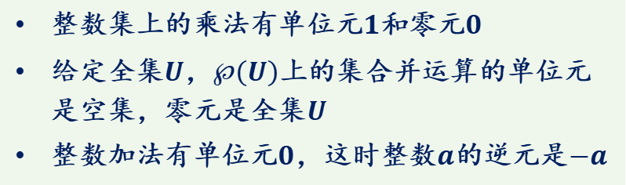
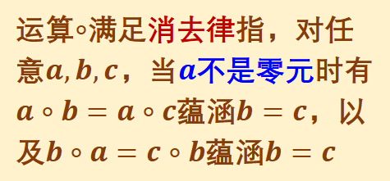
运算及其性质
运算的性质和特殊元素
运算的性质
一个运算可能满足交换律、结合律、幂等律、消去律
两个运算之间可能满足分配律、吸收律
运算$∘$满足消去律指，对任意$a,b,c$，当$a$不是零元时有$a∘b=a∘c$蕴涵$b=c$，以及$b∘a=c∘b$蕴涵$b=c$
运算的特殊元素
一个运算可能有单位元、零元
运算如果有单位元或零元，则有唯一的单位元或零元
一个元素对于有单位元的运算可能有逆元
当运算满足结合律时，一个元素有逆元，则有唯一的逆元
集合并满足交换律、结合律、幂等律
集合交对集合并有分配律
集合交和集合并有吸收律
实数集或整数集上的加法运算满足消去律
整数集上的乘法有单位元$1$和零元$0$
给定全集$U$，$℘\left(U\right)$上的集合并运算的单位元是空集，零元是全集$U$
整数加法有单位元$0$，这时整数$a$的逆元是$−a$
代数结构
第二讲 运算与代数一般概念
2026年2月 /69

Slide 5
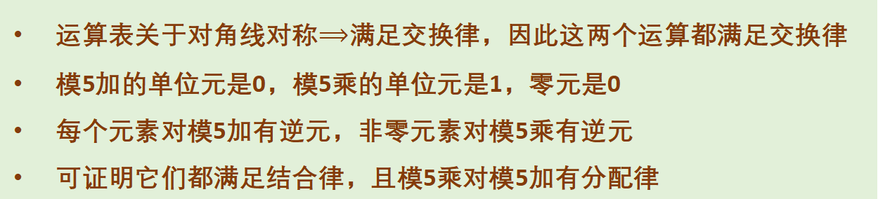
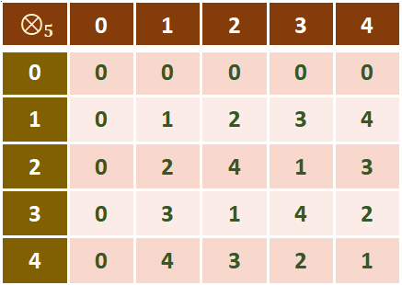
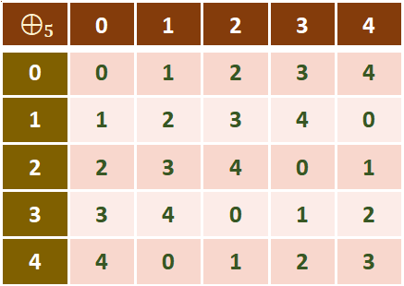
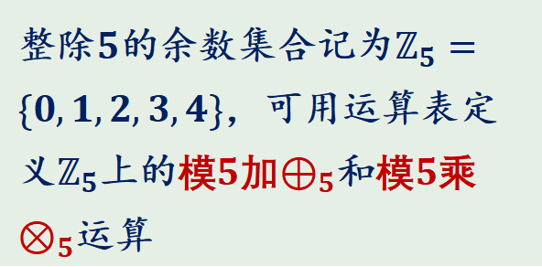
运算及其性质
运算的性质与特殊元素
运算表定义的运算容易判断它是否满足交换律、是否有单位元、零元、以及元素的逆元等
整除$5$的余数集合记为$ℤ_{5}=\{0,1,2,3,4\}$，可用运算表定义$ℤ_{5}$上的模$5$加$⊕_{5}$和模$5$乘$⊗_{5}$运算
$$⊕_{5}$$ | 0 | 1 | 2 | 3 | 4
0 | 0 | 1 | 2 | 3 | 4
1 | 1 | 2 | 3 | 4 | 0
2 | 2 | 3 | 4 | 0 | 1
3 | 3 | 4 | 0 | 1 | 2
4 | 4 | 0 | 1 | 2 | 3
$$⊗_{5}$$ | 0 | 1 | 2 | 3 | 4
0 | 0 | 0 | 0 | 0 | 0
1 | 0 | 1 | 2 | 3 | 4
2 | 0 | 2 | 4 | 1 | 3
3 | 0 | 3 | 1 | 4 | 2
4 | 0 | 4 | 3 | 2 | 1
运算表关于对角线对称$⟹$满足交换律，因此这两个运算都满足交换律
模5加的单位元是0，模5乘的单位元是1，零元是0
每个元素对模5加有逆元，非零元素对模5乘有逆元
可证明它们都满足结合律，且模5乘对模5加有分配律
代数结构
第二讲 运算与代数一般概念
2026年2月 /69

Slide 6
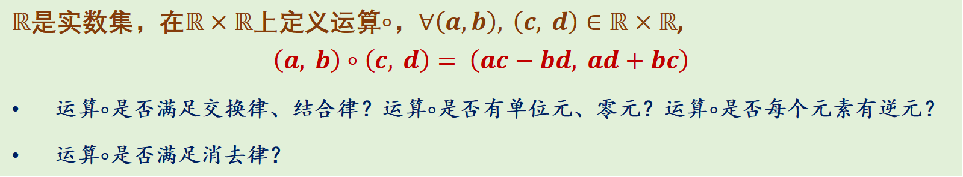
运算及其性质
运算性质的判断
$ℝ$是实数集，在$ℝ×ℝ$上定义运算$∘$，$∀\left(a,b\right), \left(c, d\right)∈ℝ×ℝ$,
$$\left(a, b\right)∘\left(c, d\right)= \left(ac−bd, ad+bc\right)$$
运算$∘$是否满足交换律、结合律？运算$∘$是否有单位元、零元？运算$∘$是否每个元素有逆元？
运算$∘$是否满足消去律？
满足交换律：$\left(c,d\right)∘\left(a,b\right)=\left(ca−db,da+cb\right)=\left(a,b\right)∘\left(c,d\right)$
满足结合律：
$$\left(\left(a,b\right)∘\left(c,d\right)\right)∘\left(e,f\right)=\left(ac−bd,ad+bc\right)∘\left(e,f\right)=\left(\left(ac−bd\right)e−\left(ad+bc\right)f, \left(ac−bd\right)f+\left(ad+bc\right)e\right)$$
$$=\left(ace−bde−adf−bcf, acf+ade+bce−bdf\right)$$
$$\left(a,b\right)∘\left(\left(c,d\right)∘\left(e,f\right)\right)=\left(a,b\right)∘\left(ce−df,cf+de\right)=\left(a\left(ce−df\right)−b\left(cf+de\right), a\left(cf+de\right)+b\left(ce−df\right)\right)$$
$$=(ace−adf−bcf−bde,acf+ade+bce−bdf$$
代数结构
第二讲 运算与代数一般概念
2026年2月 /69

Slide 7
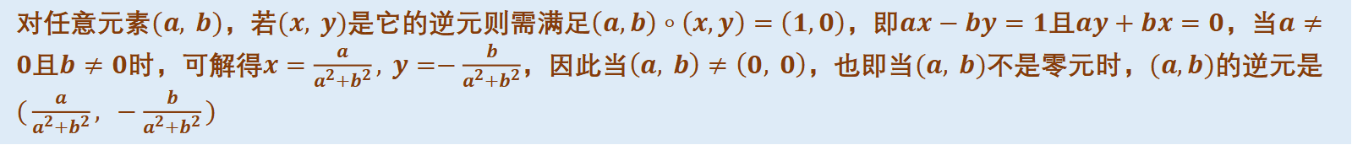
运算及其性质
运算性质的判断
$ℝ$是实数集，在$ℝ×ℝ$上定义运算$∘$，$∀\left(a,b\right), \left(c, d\right)∈ℝ×ℝ$,
$$\left(a, b\right)∘\left(c, d\right)= \left(ac−bd, ad+bc\right)$$
运算$∘$是否满足交换律、结合律？运算$∘$是否有单位元、零元？运算$∘$是否每个元素有逆元？
运算$∘$是否满足消去律？
显然$(0, 0)$是零元：$\left(0,0\right)∘\left(a,b\right)=\left(0,0\right)$，而$(1, 0)$是单位元：$\left(1,0\right)∘\left(a,b\right)=\left(a,b\right)$
对任意元素$(a, b)$，若$(x, y)$是它的逆元则需满足$\left(a,b\right)∘\left(x,y\right)=\left(1,0\right)$，即$ax−by=1$且$ay+bx=0$，当$a≠0$且$b≠0$时，可解得$x=\frac{a}{a^{2}+b^{2}}, y=−\frac{b}{a^{2}+b^{2}}$，因此当$\left(a, b\right)≠\left(0, 0\right)$，也即当$(a, b)$不是零元时，$(a,b)$的逆元是$(\frac{a}{a^{2}+b^{2}}, −\frac{b}{a^{2}+b^{2}})$
因此零元以外的元素都有逆元，从而该运算满足消去律
同学们在中学是否见过这个运算？
代数结构
第二讲 运算与代数一般概念
2026年2月 /69

Slide 8
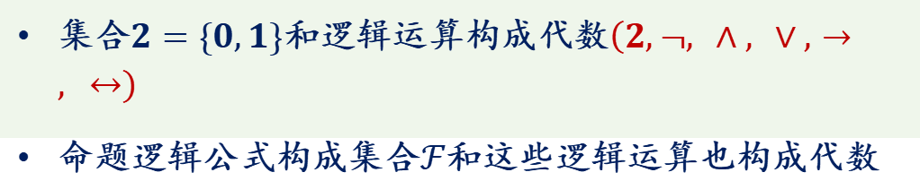
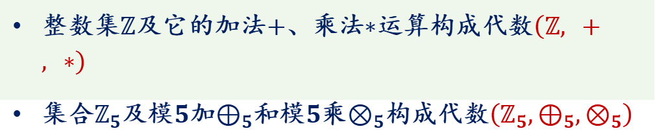
代数、子代数和商代数
代数的定义
代数(algebra)
代数是一个集合及这个集合上的一些运算，这个集合称为代数的基集
整数集$ℤ$及它的加法$+$、乘法$∗$运算构成代数$\left(ℤ, +, ∗\right)$
集合$ℤ_{5}$及模$5$加$⊕_{5}$和模$5$乘$⊗_{5}$构成代数$\left(ℤ_{5},⊕_{5},⊗_{5}\right)$
全集$U$，$\left(℘\left(U\right), ∪, ∩, ∅, U\right)$是一个有两个二元运算，两个零元运算的代数
集合$2=\{0,1\}$和逻辑运算构成代数$\left(2,¬, ∧, ∨,→, ↔\right)$
命题逻辑公式构成集合$ℱ$和这些逻辑运算也构成代数
代数结构
第二讲 运算与代数一般概念
2026年2月 /69

Slide 9
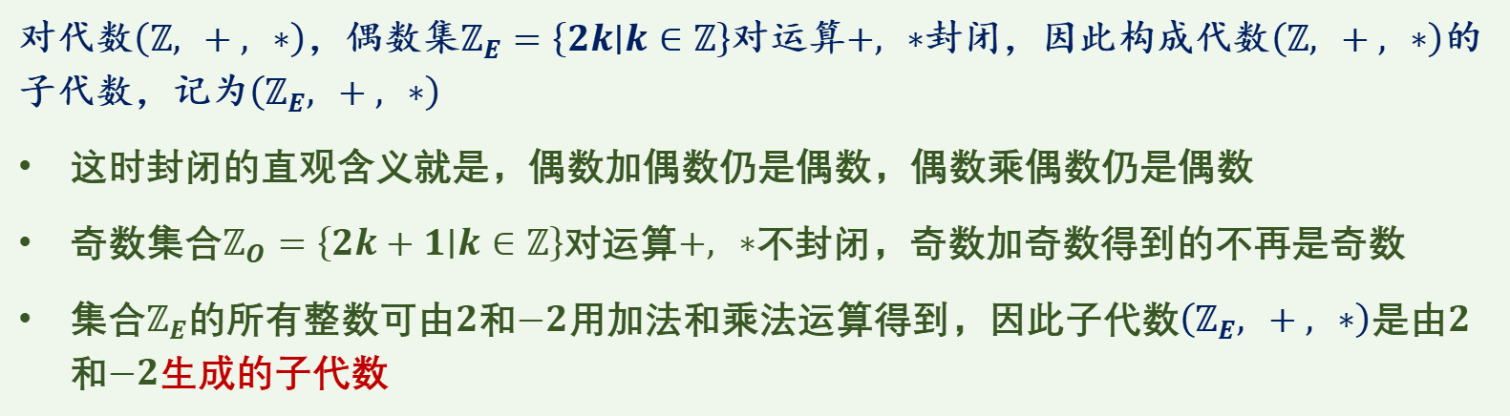
代数、子代数和商代数
子代数(Sub-algebra)
代数的子代数是基集的一个子集，且对代数的所有运算都封闭
子集对运算封闭意味着这个子集的任意元素做运算，结果还属于该子集
对代数$\left(ℤ, +, ∗\right)$，偶数集$ℤ_{E}=\left\{2k ∣ k∈ℤ\right\}$对运算$+, ∗$封闭，因此构成代数$\left(ℤ, +, ∗\right)$的子代数，记为$\left(ℤ_{E}, +, ∗\right)$
这时封闭的直观含义就是，偶数加偶数仍是偶数，偶数乘偶数仍是偶数
奇数集合$ℤ_{O}=\left\{2k+1 ∣ k∈ℤ\right\}$对运算$+, ∗$不封闭，奇数加奇数得到的不再是奇数
集合$ℤ_{E}$的所有整数可由$2$和$−2$用加法和乘法运算得到，因此子代数$\left(ℤ_{E}, +, ∗\right)$是由$2$和$−2$生成的子代数
代数结构
第二讲 运算与代数一般概念
2026年2月 /69

Slide 10
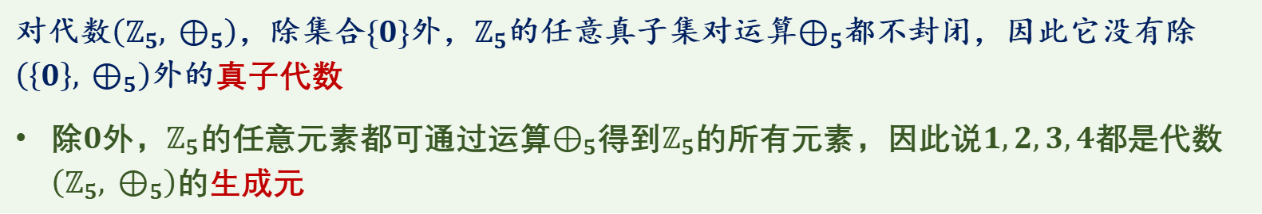
代数、子代数和商代数
子代数(Sub-algebra)
代数的子代数是基集的一个子集，且对代数的所有运算都封闭
子集对运算封闭意味着这个子集的任意元素做运算，结果还属于该子集
对代数$\left(ℤ_{5}, ⊗_{5}\right)$，集合$U=\{1,2,3,4\}$对运算$⊗_{5}$封闭，因此$\left(U, ⊗_{5}\right)$是它的子代数
且$\left(U, ⊗_{5}\right)$是由$2$生成的子代数：$2⊗_{5}2=4, 2⊗_{5}2⊗_{5}2=3, 2⊗_{5}2⊗_{5}2⊗_{5}2=1$
对代数$\left(ℤ_{5}, ⊕_{5}\right)$，除集合$\{0\}$外，$ℤ_{5}$的任意真子集对运算$⊕_{5}$都不封闭，因此它没有除$\left(\left\{0\right\}, ⊕_{5}\right)$外的真子代数
除$0$外，$ℤ_{5}$的任意元素都可通过运算$⊕_{5}$得到$ℤ_{5}$的所有元素，因此说$1,2,3,4$都是代数$\left(ℤ_{5}, ⊕_{5}\right)$的生成元
代数结构
第二讲 运算与代数一般概念
2026年2月 /69

Slide 11








代数、子代数和商代数
同余关系(Congruence Relation)
代数上的同余关系是基集上的一个等价关系，且与代数的所有运算都可置换
或说代数的所有运算都保持这个等价关系
直观含义是，参与运算的对应元素有这个关系，则运算的结果也有这个关系
对代数$\left(ℤ, ∗\right)$，关系$≡_{5}=\{⟨a, b⟩∣a$和$b$整除$5$余数相同$\}$，即$≡_{5}$是模$5$同余关系，则$≡_{5}$是$\left(ℤ, ∗\right)$上的同余关系
$$a≡_{5}b$$
$$3≡_{5}8$$
$$(a∗c)≡_{5}(b∗d)$$
$$(2∗3=6)≡_{5}(8∗12=96)$$
$$c≡_{5}d$$
$$2≡_{5}12$$
$≡_{5}$与$∗$的可置换性
$≡_{5}$与$∗$的可置换性
不难验证，关系$≡_{5}$也是代数$\left(ℤ, +\right)$上的同余关系，这种例子是一般同余关系的发源
代数结构
第二讲 运算与代数一般概念
2026年2月 /69

Slide 12


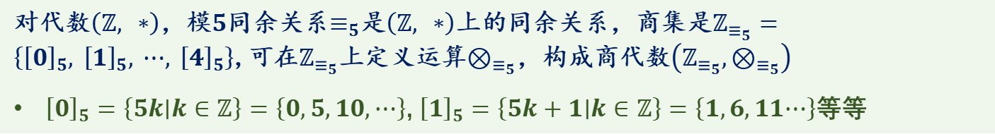
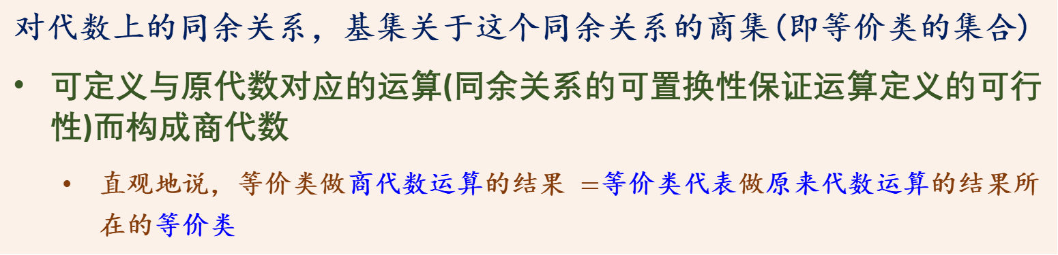
代数、子代数和商代数
商代数(Quotient Algebra)
对代数上的同余关系，基集关于这个同余关系的商集(即等价类的集合)
可定义与原代数对应的运算(同余关系的可置换性保证运算定义的可行性)而构成商代数
直观地说，等价类做商代数运算的结果 $=$等价类代表做原来代数运算的结果所在的等价类
对代数$\left(ℤ, ∗\right)$，模$5$同余关系$≡_{5}$是$\left(ℤ, ∗\right)$上的同余关系，商集是$ℤ_{≡_{5}}=\left\{{\left[0\right]}_{5}, {\left[1\right]}_{5}, ⋯, {\left[4\right]}_{5}\right\}$,可在$ℤ_{≡_{5}}$上定义运算$⊗_{≡_{5}}$，构成商代数$\left(ℤ_{≡_{5}},⊗_{≡_{5}}\right)$
${\left[0\right]}_{5}=\left\{5k ∣ k∈ℤ\right\}=\left\{0,5,10,⋯\right\}$, ${\left[1\right]}_{5}=\left\{5k+1 ∣ k∈ℤ\right\}=\left\{1,6,11⋯\right\}$等等
等价类做商代数运算
$${\left[a\right]}_{5}⊗_{≡_{5}}{\left[b\right]}_{5}={\left[a∗b\right]}_{5}$$
代表做原代数运算
$${\left[2\right]}_{5}⊗_{≡_{5}}{\left[3\right]}_{5}={\left[2∗3\right]}_{5}={\left[6\right]}_{5}={\left[1\right]}_{5}$$
代数结构
第二讲 运算与代数一般概念
2026年2月 /69

Slide 13












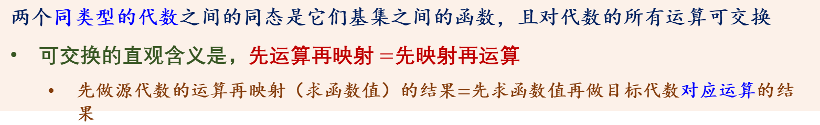
代数同态
代数同态(Homomorphism)
两个同类型的代数之间的同态是它们基集之间的函数，且对代数的所有运算可交换
可交换的直观含义是，先运算再映射 $=$先映射再运算
先做源代数的运算再映射（求函数值）的结果$=$先求函数值再做目标代数对应运算的结果
对于代数$\left(ℤ, ∗\right)$和$\left(ℤ_{5}=\left\{0,1,2,3,4\right\}, ⊗_{5}\right)$，函数$f:ℤ→ℤ_{5}$, $∀x, f\left(x\right)= x mod 5$，是同态
源代数运算
源代数运算
$$a$$
$$b$$
$$a∗b$$
$$8$$
$$12$$
$$8∗12=96$$
映射
映射
映射
映射
目标代数运算
$$f\left(a∗b\right)=$$
$$f\left(a\right)⊗_{5}f\left(b\right)$$
目标代数运算
$$f\left(8∗12\right)=f\left(96\right)=1$$
$$f\left(a\right)⊗_{5}f\left(b\right)=3⊗_{5}2=1$$
$$f(a)$$
$$f(b)$$
$$f(8)=3$$
$$f(12)=2$$
子代数、商代数都是与原来代数同类型的代数，它们实质上也可用同态刻画
子代数与单同态(即既是单函数又是同态)一一对应，商代数与满同态(即既是满函数又是同态)一一对应
代数结构
第二讲 运算与代数一般概念
2026年2月 /69

Slide 14
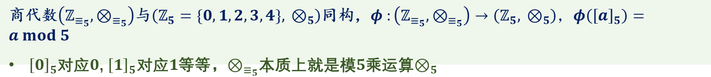
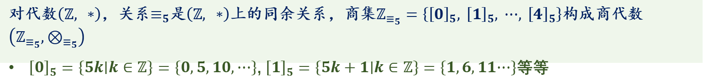
代数同态
代数同构(isomorphism)
两个代数之间存在同态，且这个同态是双函数，则称这两个代数同构
同构的两个代数具有完全相同的代数性质
对代数$\left(ℤ, ∗\right)$，关系$≡_{5}$是$\left(ℤ, ∗\right)$上的同余关系，商集$ℤ_{≡_{5}}=\left\{{\left[0\right]}_{5}, {\left[1\right]}_{5}, ⋯, {\left[4\right]}_{5}\right\}$构成商代数$\left(ℤ_{≡_{5}},⊗_{≡_{5}}\right)$
${\left[0\right]}_{5}=\left\{5k ∣ k∈ℤ\right\}=\left\{0,5,10,⋯\right\}$, ${\left[1\right]}_{5}=\left\{5k+1 ∣ k∈ℤ\right\}=\left\{1,6,11⋯\right\}$等等
等价类做商代数运算
$${\left[a\right]}_{5}⊗_{≡_{5}}{\left[b\right]}_{5}={\left[a∗b\right]}_{5}$$
代表做原代数运算
$${\left[2\right]}_{5}⊗_{≡_{5}}{\left[3\right]}_{5}={\left[2∗3\right]}_{5}={\left[6\right]}_{5}={\left[1\right]}_{5}$$
商代数$\left(ℤ_{≡_{5}},⊗_{≡_{5}}\right)$与$\left(ℤ_{5}=\{0,1,2,3,4\}, ⊗_{5}\right)$同构，$φ :\left(ℤ_{≡_{5}},⊗_{≡_{5}}\right)→\left(ℤ_{5}, ⊗_{5}\right)，φ\left({\left[a\right]}_{5}\right)=a mod 5$
${\left[0\right]}_{5}$对应$0$, ${\left[1\right]}_{5}$对应$1$等等，$⊗_{≡_{5}}$本质上就是模$5$乘运算$⊗_{5}$
代数结构
第二讲 运算与代数一般概念
2026年2月 /69

Slide 15
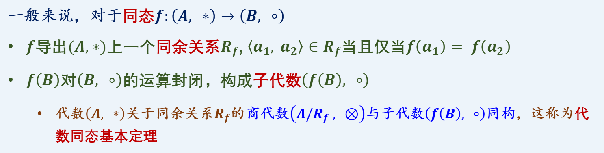
代数同态
代数同态基本定理
两个代数之间存在同态，且这个同态是双函数，则称这两个代数同构
同构的两个代数具有完全相同的代数性质
一般来说，对于同态$f:\left(A, ∗\right)→\left(B, ∘\right)$
$f$导出$(A,∗)$上一个同余关系$R_{f}$, $\left\langle a_{1}, a_{2}\right\rangle ∈R_{f}$当且仅当$f\left(a_{1}\right)= f\left(a_{2}\right)$
$f\left(B\right)$对$\left(B, ∘\right)$的运算封闭，构成子代数$\left(f\left(B\right), ∘\right)$
代数$\left(A, ∗\right)$关于同余关系$R_{f}$的商代数$\left(A/R_{f} , ⊗\right)$与子代数$\left(f\left(B\right), ∘\right)$同构，这称为代数同态基本定理
代数结构
第二讲 运算与代数一般概念
2026年2月 /69

Slide 16
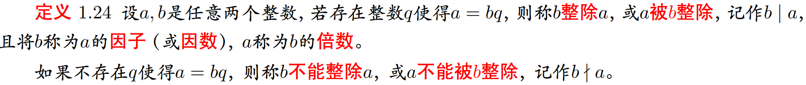
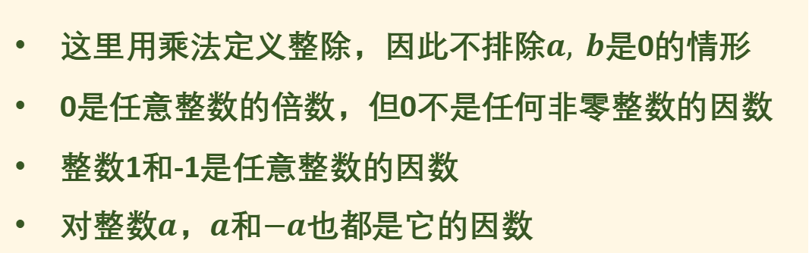
整数及其剩余类
整数整除
这里用乘法定义整除，因此不排除$a, b$是0的情形
0是任意整数的倍数，但0不是任何非零整数的因数
整数1和-1是任意整数的因数
对整数$a$，$a$和$−a$也都是它的因数
注：由于自编讲稿在不断修改和完善，所以定义、定理的编号有些错乱，请忽略所有幻灯片中定义和定理的编号。
代数结构
第二讲 运算与代数一般概念
2026年2月 /69

Slide 17
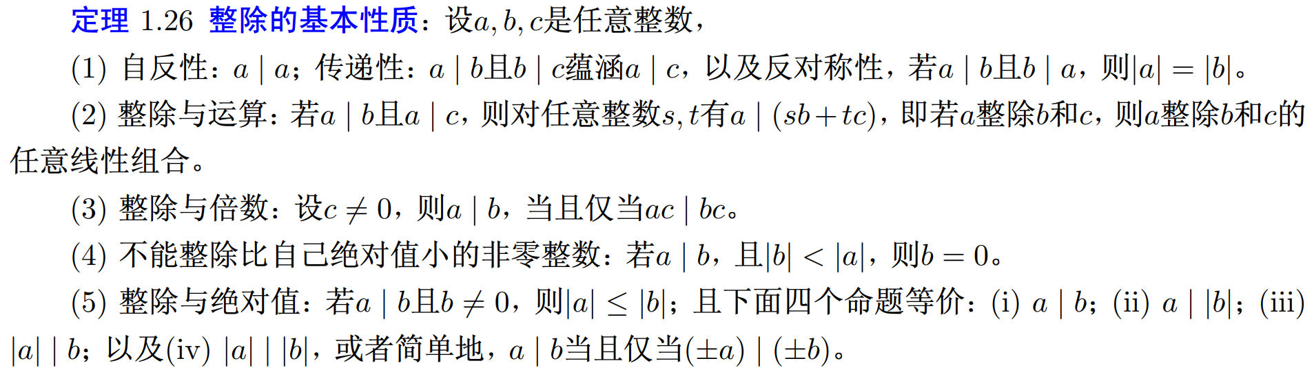
整数及其剩余类
整数整除的基本性质
代数结构
第二讲 运算与代数一般概念
2026年2月 /69

Slide 18
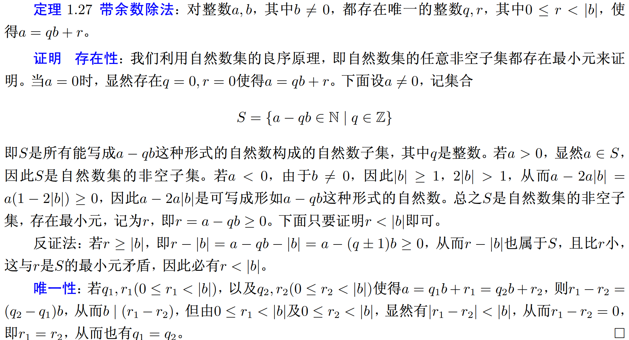
整数及其剩余类
整数的带余数除法
自然数集的良序原理与数学归纳法等价
代数结构
第二讲 运算与代数一般概念
2026年2月 /69

Slide 19
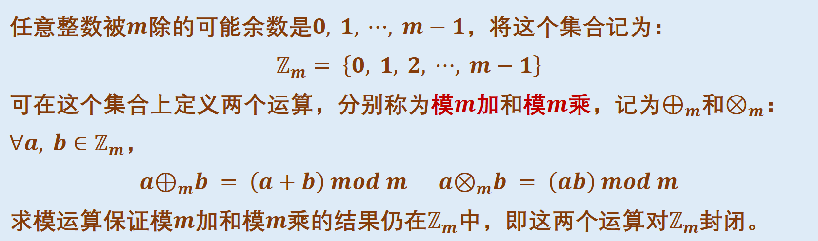
整数及其剩余类
整数的模$m$运算
任意整数被$m$除的可能余数是$0, 1, ⋯, m−1$，将这个集合记为：
$$ℤ_{m}= \left\{0, 1, 2, ⋯, m−1\right\}$$
可在这个集合上定义两个运算，分别称为模$m$加和模$m$乘，记为$⊕_{m}$和$⊗_{m}$：$∀a, b∈ℤ_{m}$，
$$a⊕_{m}b = \left(a+b\right) mod m a⊗_{m}b = \left(ab\right) mod m$$
求模运算保证模$m$加和模$m$乘的结果仍在$ℤ_{m}$中，即这两个运算对$ℤ_{m}$封闭。
代数结构
第二讲 运算与代数一般概念
2026年2月 /69

Slide 20
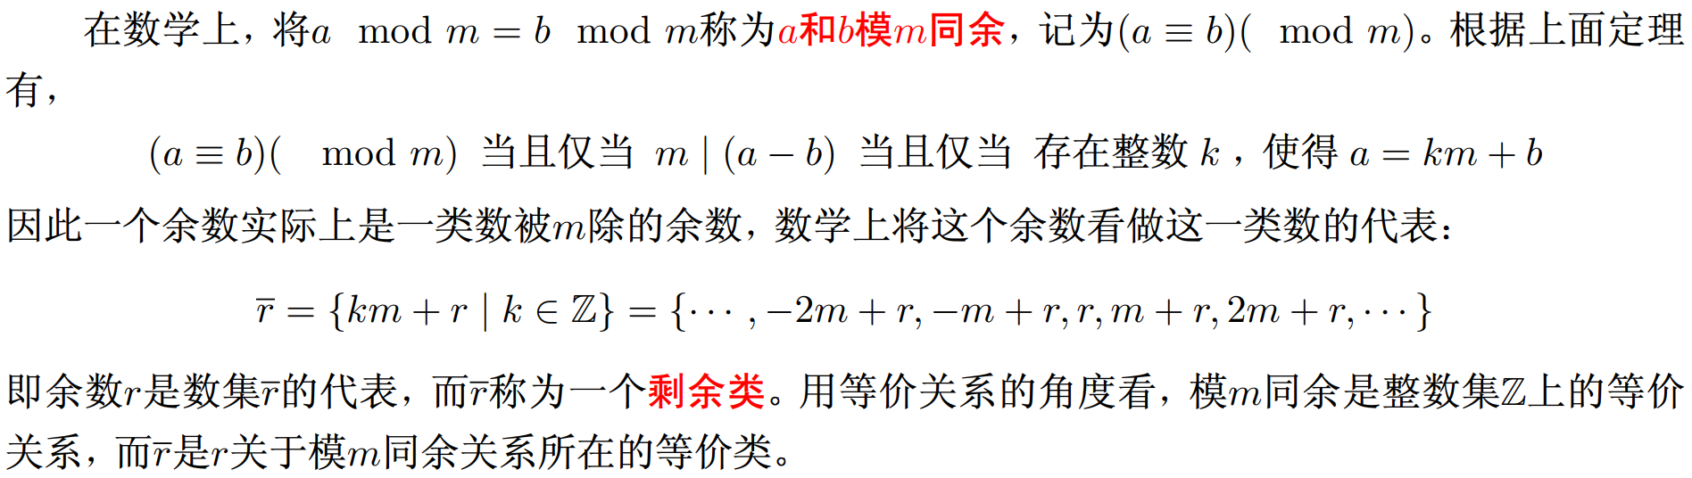
整数及其剩余类
模$m$同余
代数结构
第二讲 运算与代数一般概念
2026年2月 /69

Slide 21
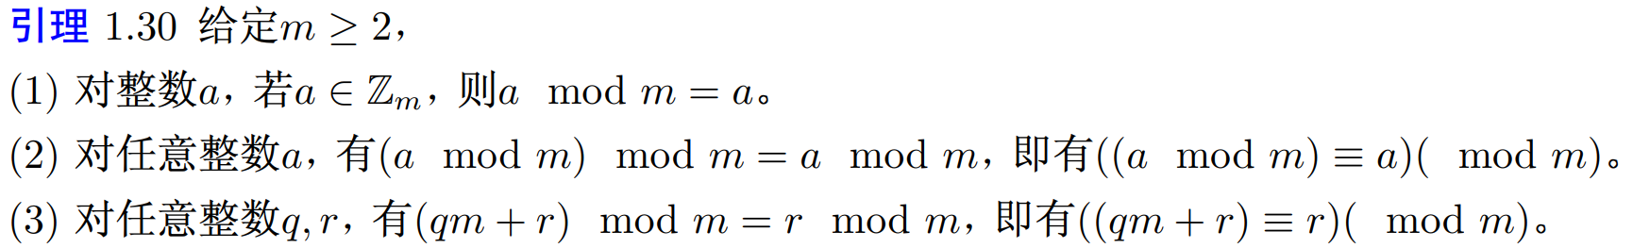
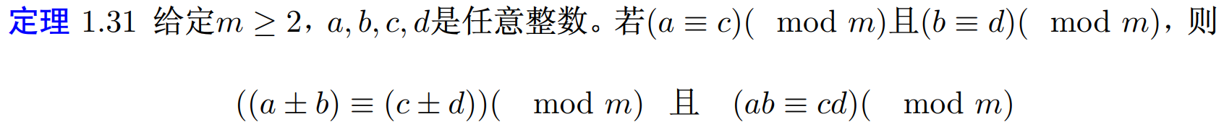
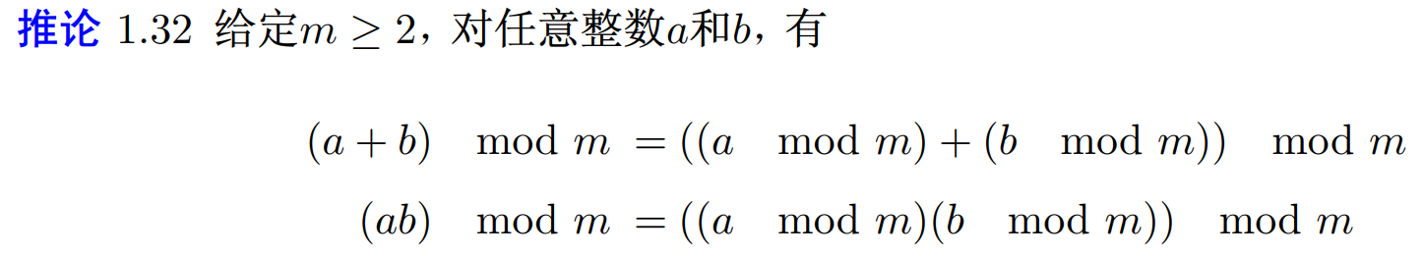

整数及其剩余类
证明模$m$运算性质的准备
这表明整数加法和乘法保持模$m$同余关系
代数结构
第二讲 运算与代数一般概念
2026年2月 /69

Slide 22
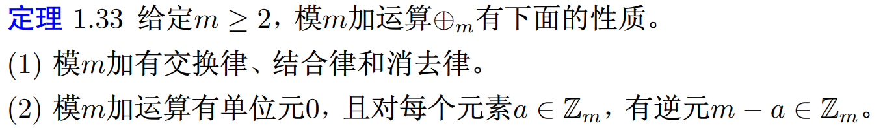
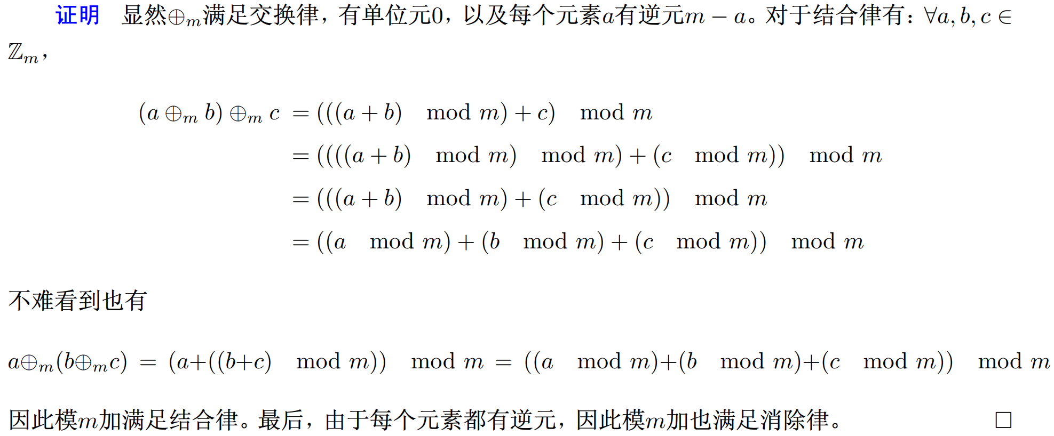

整数及其剩余类
模$m$加运算的性质
直接从$⊕_{m}$的定义，即
$$a⊕_{m}b = \left(a+b\right)\left(mod m\right)$$
证明$⊕_{m}$满足结合律并不容易
代数结构
第二讲 运算与代数一般概念
2026年2月 /69

Slide 23
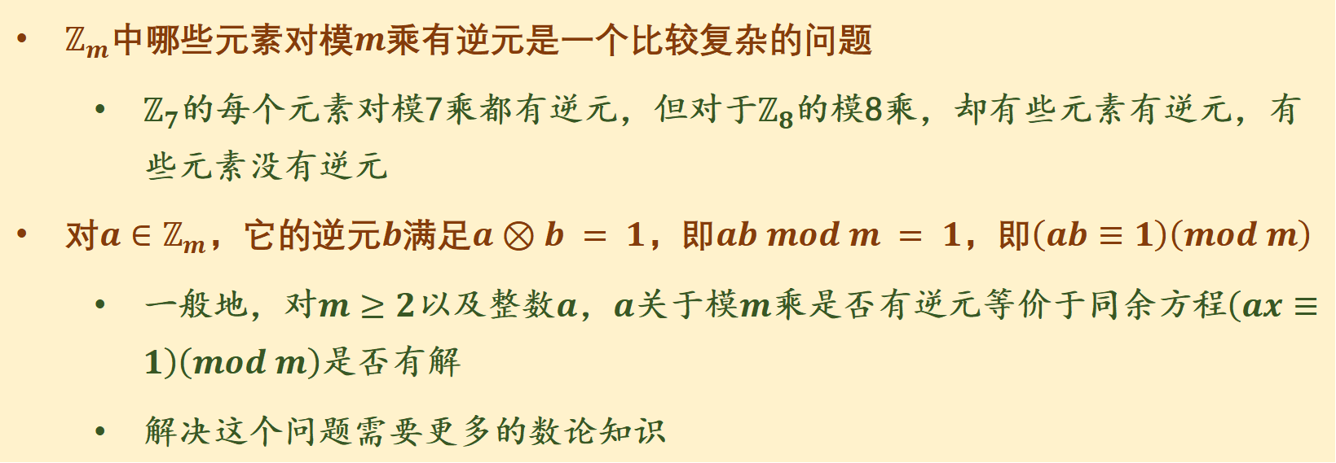
整数及其剩余类
模$m$乘运算的性质
$ℤ_{m}$中哪些元素对模$m$乘有逆元是一个比较复杂的问题
$ℤ_{7}$的每个元素对模7乘都有逆元，但对于$ℤ_{8}$的模8乘，却有些元素有逆元，有些元素没有逆元
对$a∈ℤ_{m}$，它的逆元$b$满足$a⊗b = 1$，即$ab mod m = 1$，即$\left(ab≡1\right)\left(mod m\right)$
一般地，对$m≥2$以及整数$a$，$a$关于模$m$乘是否有逆元等价于同余方程$\left(ax≡1\right)\left(mod m\right)$是否有解
解决这个问题需要更多的数论知识
有知道这个问题的答案吗？
代数结构
第二讲 运算与代数一般概念
2026年2月 /69

Slide 24
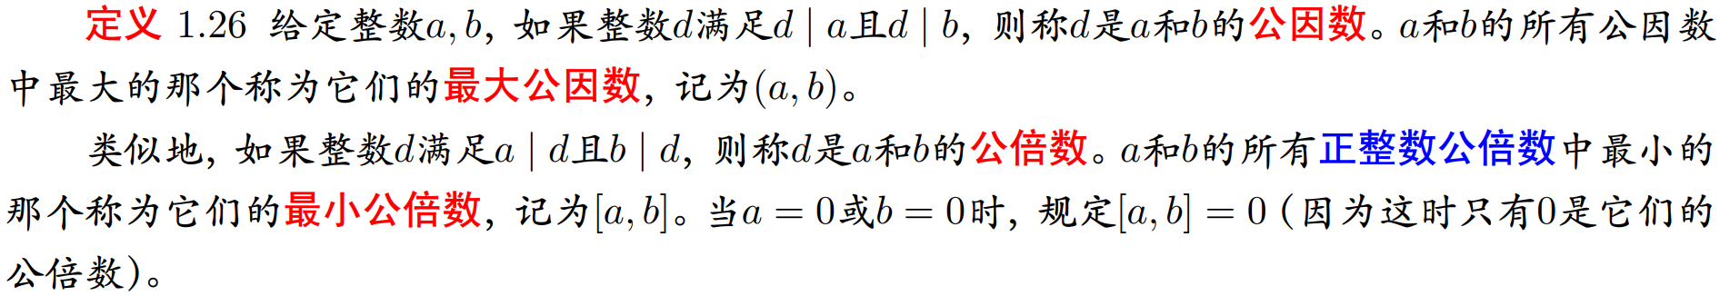
整数及其剩余类
贝祖定理
代数结构
第二讲 运算与代数一般概念
2026年2月 /69

Slide 25
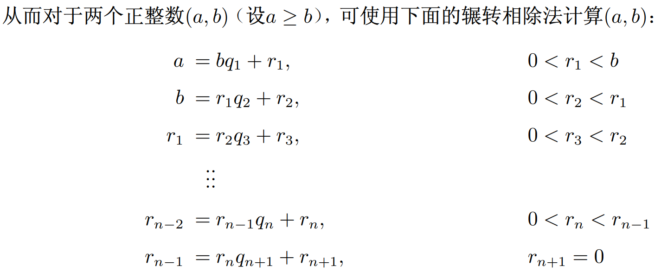
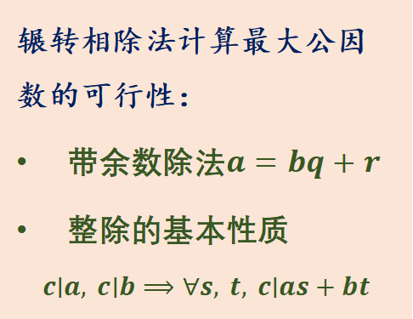
整数及其剩余类
辗转相除法
如何计算两个整数的最大公因数，以及贝祖定理中的系数$s, t$?
辗转相除法计算最大公因数的可行性：
带余数除法$a=bq+r$
整除的基本性质
$$c∣a, c∣b⟹∀s, t, c∣as+bt$$
代数结构
第二讲 运算与代数一般概念
2026年2月 /69

Slide 26
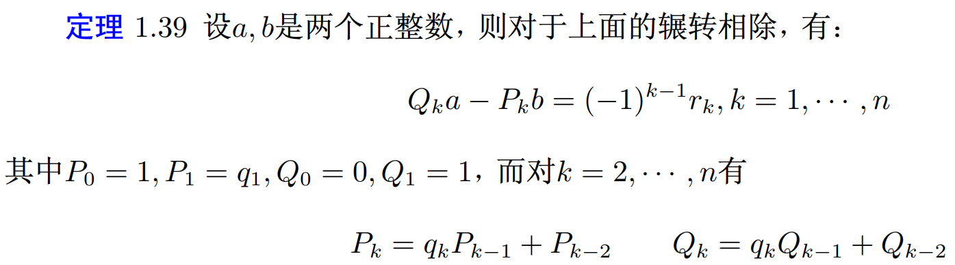
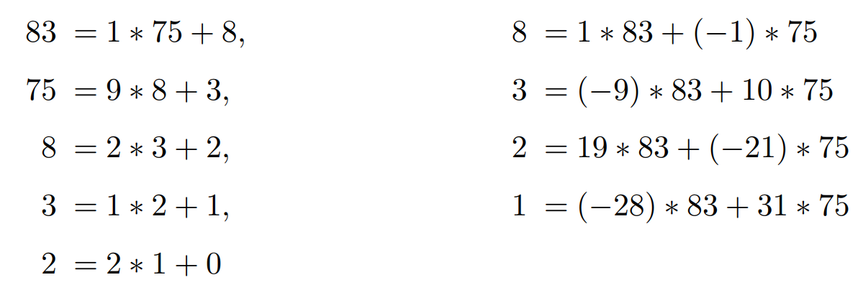
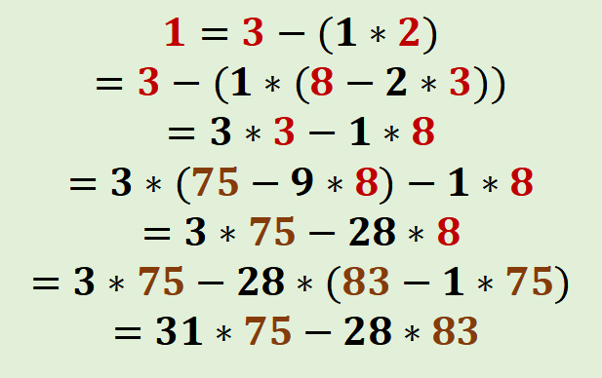
整数及其剩余类
贝祖系数的计算
这表明贝祖定理的证明可使用辗转相除法，无需再用良序原理
$$1=3−(1∗2)$$
$$=3−(1∗(8−2∗3))$$
$$=3∗3−1∗8$$
$$=3∗(75−9∗8)−1∗8$$
$$=3∗75−28∗8$$
$$=3∗75−28∗(83−1∗75)$$
$$=31∗75−28∗83$$
手工计算
程序的输出
$$(83, 75) = 1 = (−28) ∗ 83 + 31 ∗ 75$$
代数结构
第二讲 运算与代数一般概念
2026年2月 /69

Slide 27
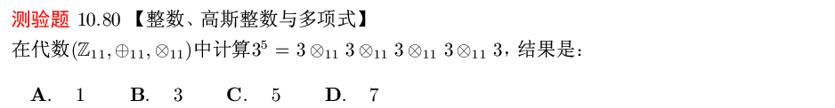
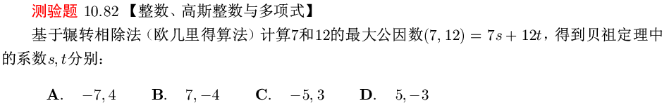
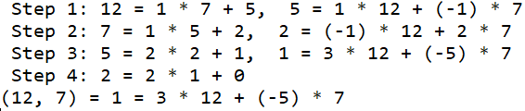
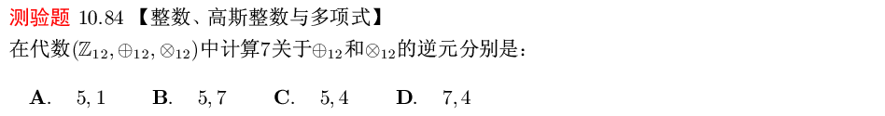

整数及其剩余类
整数模运算练习
$$3⊗_{11}3 = 9$$
$$9⊗_{11}3 = 27\left(mod 11\right)= 5$$
$$5⊗_{11}3 = 15\left(mod 11\right)= 4$$
$$4⊗_{11}3 = 12\left(mod 11\right)= 1$$
✔
✔
贝祖系数不唯一，但用辗转相除法算出来的是唯一的。
✔
代数结构
第二讲 运算与代数一般概念
2026年2月 /69

Slide 28
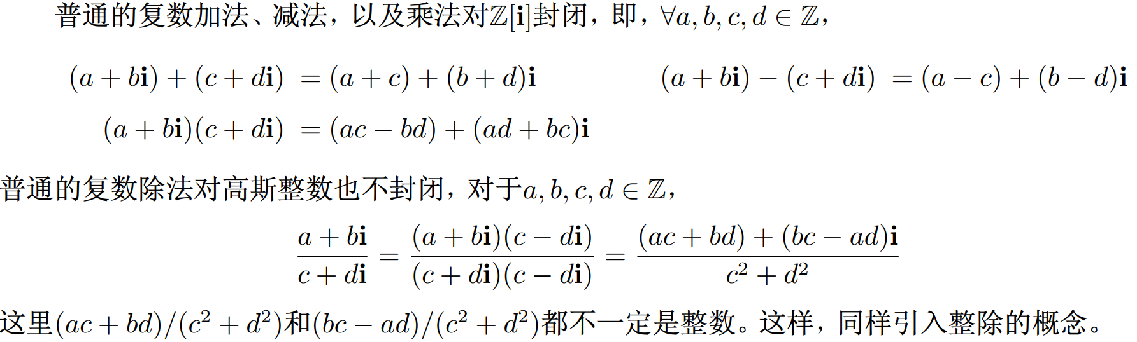
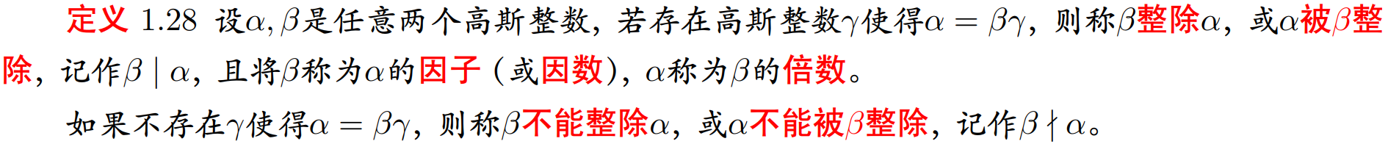
高斯整数及其剩余类
高斯整数的整除
代数结构
第二讲 运算与代数一般概念
2026年2月 /69

Slide 29
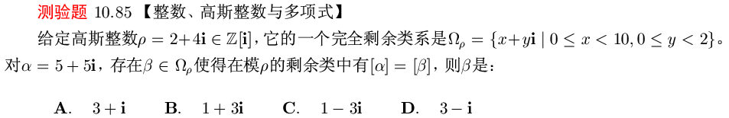
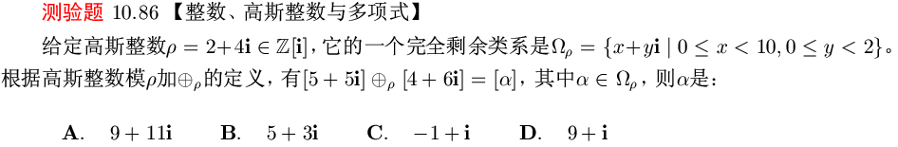

高斯整数及其剩余类
高斯整数模运算练习
✔
✔
代数结构
第二讲 运算与代数一般概念
2026年2月 /69

Slide 30


高斯整数及其剩余类
高斯整数模运算练习
✔
手工计算无需使用带余数除法计算每个剩余类代表的标准值，但编程实现使用带余数除法计算对应的标准值更为方便。
代数结构
第二讲 运算与代数一般概念
2026年2月 /69

Slide 31


多项式及其剩余类
数域上的多项式
用$D$代表$ℚ, ℝ$或$ℂ$，或其他数域，例如$ℤ_{p}$，这里$p$是素数
数域是能做加减乘除(除数非$0$)的集合，加法和乘法满足交换律、结合律，乘法对加法有分配律
加法有单位元$0$，乘法有单位元$1$，每个元素$a$关于加法有逆元$−a$，每个非$0$元素$a$有乘法逆元$a^{−1}$
代数结构
第二讲 运算与代数一般概念
2026年2月 /69

Slide 32



多项式及其剩余类
多项式的运算
表示$f\left(x\right)+g(x)$时，若$n≥m$，为方便见，令$b_{n}=b_{n−1}=⋯=b_{m+1}=0$
多项式的加法和乘法满足交换律、结合律，且乘法对加法有分配律，加法的单位元是零多项式0，乘法的单位元是零次多项式1；$f(x)$关于加法有逆元，记为$−f(x)$
代数结构
第二讲 运算与代数一般概念
2026年2月 /69

Slide 33


多项式及其剩余类
多项式的次数、零因子与可逆元
由于$D$是数域，每个非零元素都有乘法逆元，因此对任意$f\left(x\right)∈D\left[x\right]$
若存在$g(x)$使得$f\left(x\right)⋅g\left(x\right)= 0$，则$f\left(x\right)=0$或$g(x)=0$
若存在$g(x)$使得$f\left(x\right)⋅g\left(x\right)= 1$，则$f(x)$和$g(x)$都是零次多项式，即$D$的非零元素
多项式的加法与乘法都满足消去律
代数结构
第二讲 运算与代数一般概念
2026年2月 /69

Slide 34


多项式及其剩余类
多项式的整除
代数结构
第二讲 运算与代数一般概念
2026年2月 /69

Slide 35



多项式及其剩余类
多项式整除的基本性质
代数结构
第二讲 运算与代数一般概念
2026年2月 /69

Slide 36



多项式及其剩余类
多项式的带余数除法
基于多项式整除的性质不难证明$q(x)$和$r(x)$的唯一性
代数结构
第二讲 运算与代数一般概念
2026年2月 /69

Slide 37

多项式及其剩余类
多项式带余数除法举例
实际上，带余数除法只需要除式的首项系数存在乘法逆元即可
代数结构
第二讲 运算与代数一般概念
2026年2月 /69

Slide 38



多项式及其剩余类
多项式的同余与剩余类
代数结构
第二讲 运算与代数一般概念
2026年2月 /69

Slide 39


多项式及其剩余类
多项式的模运算与最大公因式
代数结构
第二讲 运算与代数一般概念
2026年2月 /69

Slide 40


多项式及其剩余类
多项式的辗转相除法与贝祖定理
代数结构
第二讲 运算与代数一般概念
2026年2月 /69

Slide 41


多项式及其剩余类
多项式的完全剩余类系
对次数大于等于$1$的多项式$m(x)$，所有次数小于$m(x)$的$D[x]$的多项式构成了模$m(x)$的一个完全剩余类系，即$Ω_{m\left(x\right)}= \{0\}∪\{f\left(x\right)∣\deg\left(f\left(x\right)\right)<\deg\left(m\left(x\right)\right)\}$是模$m(x)$的一个完全剩余类系
给定$m\left(x\right)= 2x^{2}+1∈ℤ_{3}[x]$，$ℤ_{3}[x] /⟨2x^2+1 ⟩$的所有元素（即每个等价类的不同代表）包括：
代数结构
第二讲 运算与代数一般概念
2026年2月 /69

Slide 42







多项式及其剩余类
多项式模运算的运算表
$m\left(x\right)= 2x^{2}+1∈ℤ_{3}[x]$，$ℤ_{3}[x] /⟨2x^{2}+1 ⟩$的运算表
系数做模3加和模3乘运算，例如下面常数项1与2模3加等于0
从乘法表可看到$2, x, 2x$有乘法逆元，且都是它们自己，表明它们在$ℤ_{3\left[x\right]}$中与$2x^{2}+1$互素
代数结构
第二讲 运算与代数一般概念
2026年2月 /69

Slide 43


多项式及其剩余类
多项式模运算练习
✔
✔
代数结构
第二讲 运算与代数一般概念
2026年2月 /69

